Slide 1

I CONGRESSO INTERNACIONAL INTERDISCIPLINAR DIREITO E ECONOMIA
Belo Horizonte, 6 de setembro de 2019
DÍVIDA ECOLÓGICA: Somos Credores

Slide 2
Desenvolver o conceito de DÍVIDA ECOLÓGICA
É necessário tratar o tema da “Dívida Ecológica” de forma integral, considerando-se o conjunto de atores que produzem a dívida ecológica, e também levando-se em conta a sua larga abrangência, que vai muito além da insaciável pilhagem das riquezas naturais, que tem substituído serras e montanhas por ameaçadoras represas de dejetos. É preciso considerar vários outros fatores, por exemplo: o estabelecimento do preço dos minerais de forma arbitrária no exterior; o montante do dano que tem sido provocado historicamente, tendo em vista o “valor” das riquezas espoliadas, da vegetação suprimida, dos rios contaminados e até assassinados; da utilização indiscriminada da água; dos animais extintos, enfim, todo o conjunto de reflexos para a Natureza.
Notes:
Suspensão pagamento encargos aos rentistas (Bonos Global 2012 e 2030) desde novembro/2008
Proposta soberana de recompra do restante da dívida por no máximo 30% de seu valor nominal
The Economist (23/04/2009): “Sr. Correa parece ser incorruptível (...) gasto público cresceu 71% em 2008, resultado de investimentos em escolas e hospitais”
ESTA É A PROVA DA VIABILIDADE POLÍTICA DA AUDITORIA DA DÍVIDA
ENQUANTO ISSO, O GOVERNO BRASILEIRO RECOMPRA TÍTULOS DA DÍVIDA EXTERNA A 130% DO VALOR DE FACE, EM MÉDIA

Slide 3
DIREITO À VIDA e ao MEIO AMBIENTE EQUILIBRADO
Constituição Federal
Art. 5º Todos são iguais perante a lei, sem distinção de qualquer natureza, garantindo-se aos brasileiros e aos estrangeiros residentes no País a inviolabilidade do direito à vida, à liberdade, à igualdade, à segurança e à propriedade (...)
CAPÍTULO VI
DO MEIO AMBIENTE
  Art. 225. Todos têm direito ao meio ambiente ecologicamente equilibrado, bem de uso comum do povo e essencial à sadia qualidade de vida, impondo-se ao Poder Público e à coletividade o dever de defendê-lo e preservá- lo para as presentes e futuras gerações.
Direito individual, coletivo e transgeracional
Notes:
Suspensão pagamento encargos aos rentistas (Bonos Global 2012 e 2030) desde novembro/2008
Proposta soberana de recompra do restante da dívida por no máximo 30% de seu valor nominal
The Economist (23/04/2009): “Sr. Correa parece ser incorruptível (...) gasto público cresceu 71% em 2008, resultado de investimentos em escolas e hospitais”
ESTA É A PROVA DA VIABILIDADE POLÍTICA DA AUDITORIA DA DÍVIDA
ENQUANTO ISSO, O GOVERNO BRASILEIRO RECOMPRA TÍTULOS DA DÍVIDA EXTERNA A 130% DO VALOR DE FACE, EM MÉDIA

Slide 4
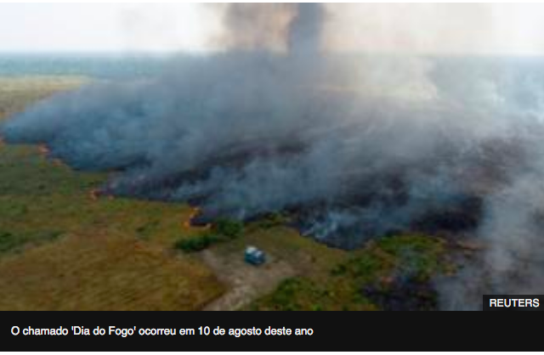
DÍVIDA ECOLÓGICA COMPROMETE A VIDA NO PLANETA
Notes:
Suspensão pagamento encargos aos rentistas (Bonos Global 2012 e 2030) desde novembro/2008
Proposta soberana de recompra do restante da dívida por no máximo 30% de seu valor nominal
The Economist (23/04/2009): “Sr. Correa parece ser incorruptível (...) gasto público cresceu 71% em 2008, resultado de investimentos em escolas e hospitais”
ESTA É A PROVA DA VIABILIDADE POLÍTICA DA AUDITORIA DA DÍVIDA
ENQUANTO ISSO, O GOVERNO BRASILEIRO RECOMPRA TÍTULOS DA DÍVIDA EXTERNA A 130% DO VALOR DE FACE, EM MÉDIA

Slide 5
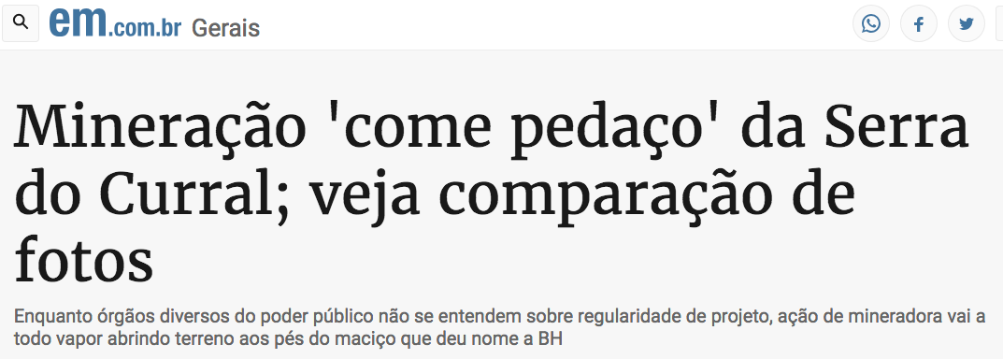
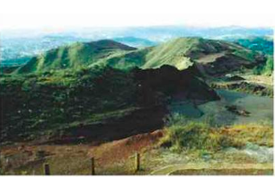
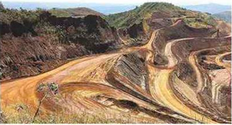
“Atividade ironicamente iniciada para recuperação ambiental”
https://goo.gl/YXjPvp
1996
2018

Slide 6
Serra do Curral: INTERESSE IMOBILIÁRIO REURBANIZAÇÃO

Slide 7
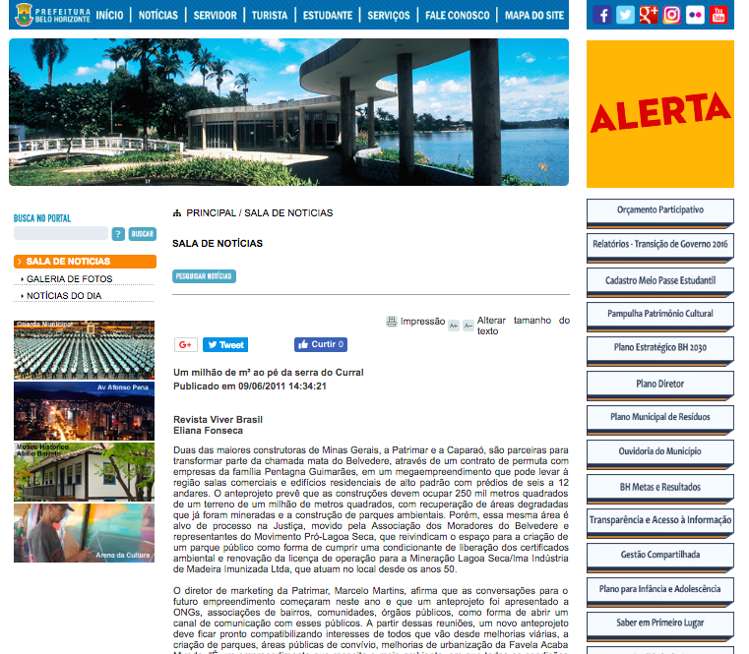
“Um milhão de m2 ao pé da Serra do Curral”

Slide 8
“Trabalhadores dizem que plano de patrão é construir condomínio de luxo no local” https://goo.gl/XJx67A
(…) Na hipótese de o Município de Belo Horizonte concluir pela possibilidade de regularização de parte do loteamento, determino que proceda a sua regularização fundiária, no prazo de 180 dias contados da publicação da sentença.”
Ação Civil Pública nº 5103497-74.2016.8.13.0024
FAVORECE INTERESSES IMOBILIÁRIOS

Slide 9
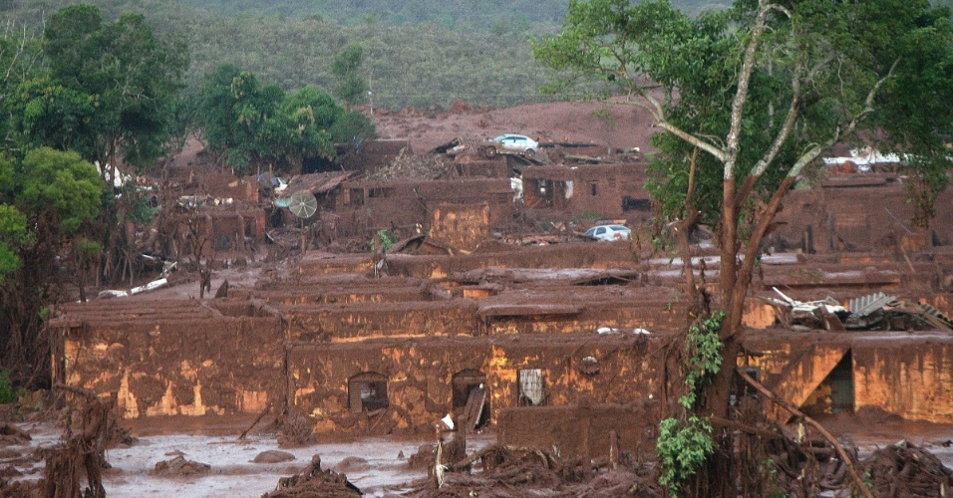
CRIME DE MARIANA Devedores da Dívida Ecológica
BHP Billiton, Vale e Samarco

Slide 10
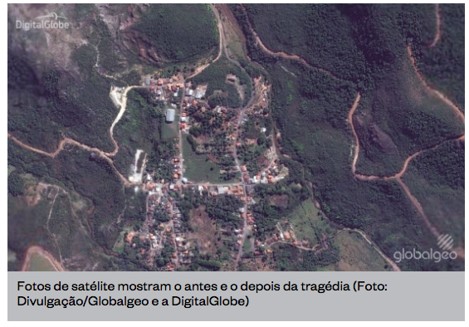
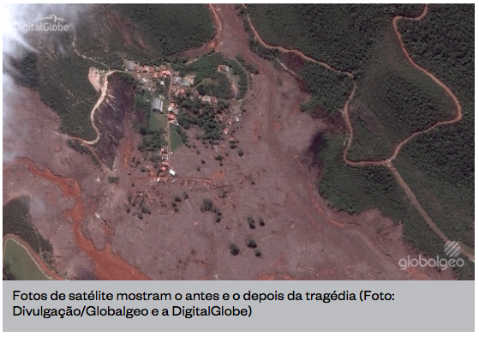
Crime de Mariana
Morte de pessoas
  Morte do Rio Doce
    Morte de peixes e inúmeras espécies animais e vegetais
Distrito de Bento Rodrigues soterrado e outros atingidos
  Falta de acesso a água
    Perda de empreendimentos, atividades profissionais e vitais, com reflexos diretos na vida de milhões de pessoas
Contaminação irreversível
Caso incontestável de DÍVIDA ECOLÓGICA

Slide 11
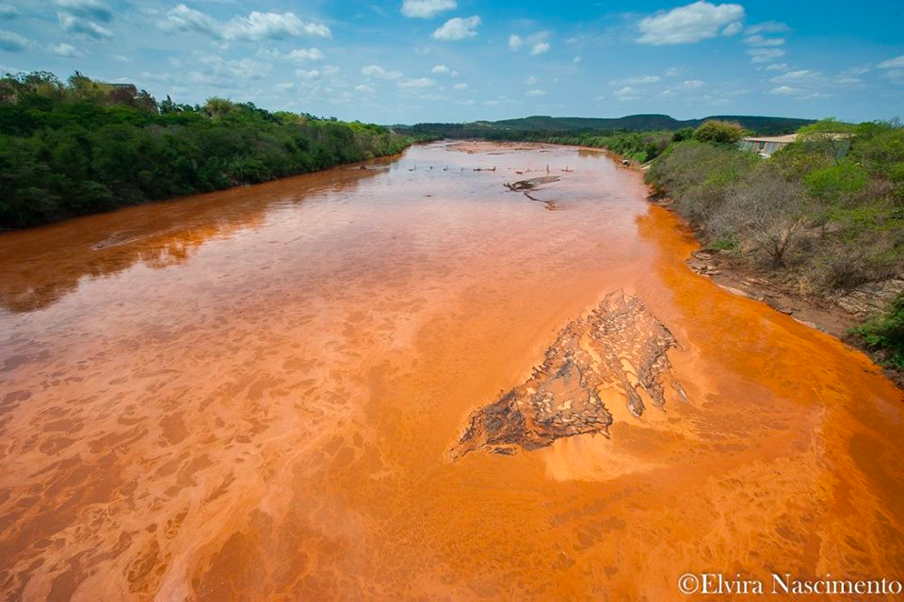
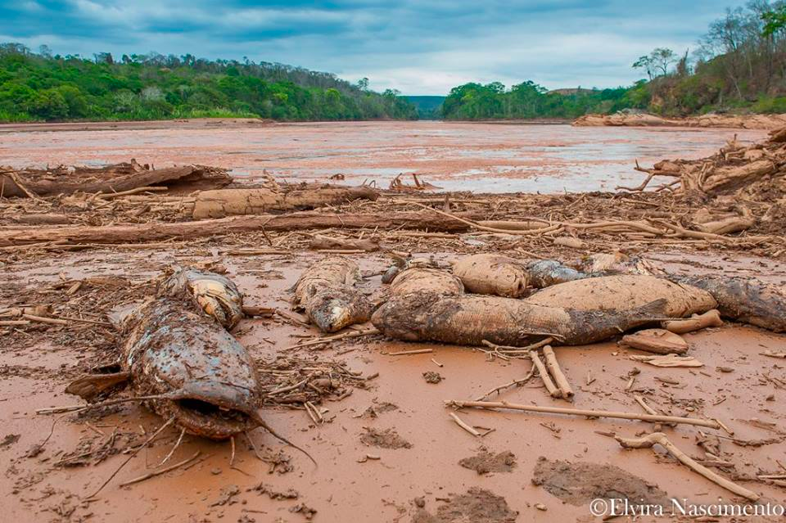
DÍVIDA ECOLÓGICA
Mataram pessoas, o Rio Doce, peixes e inúmeras espécies
Devedores da Dívida Ecológica
BHP Billiton
Vale
Samarco

Slide 12
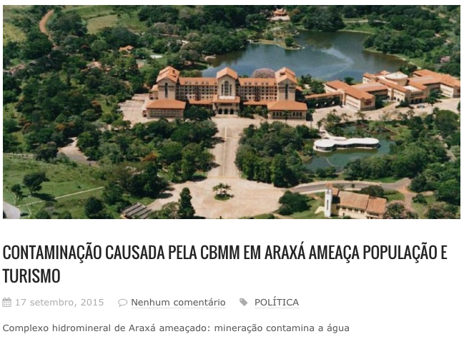
Exploração do NIÓBIO em Araxá
contamina águas curativas

Slide 13
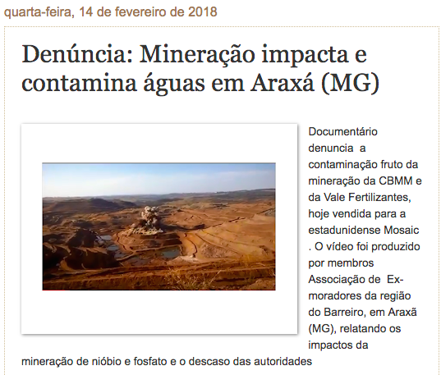
Exploração do NIÓBIO em Araxá contamina águas curativas

Slide 14
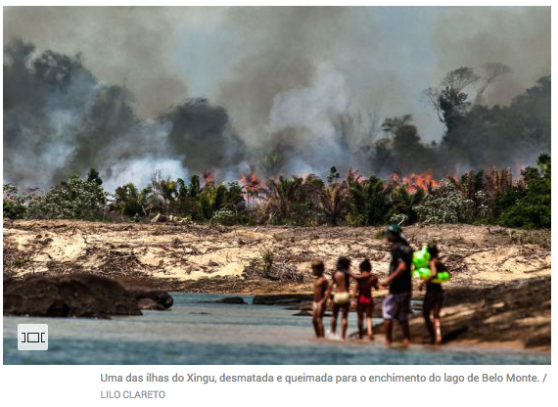
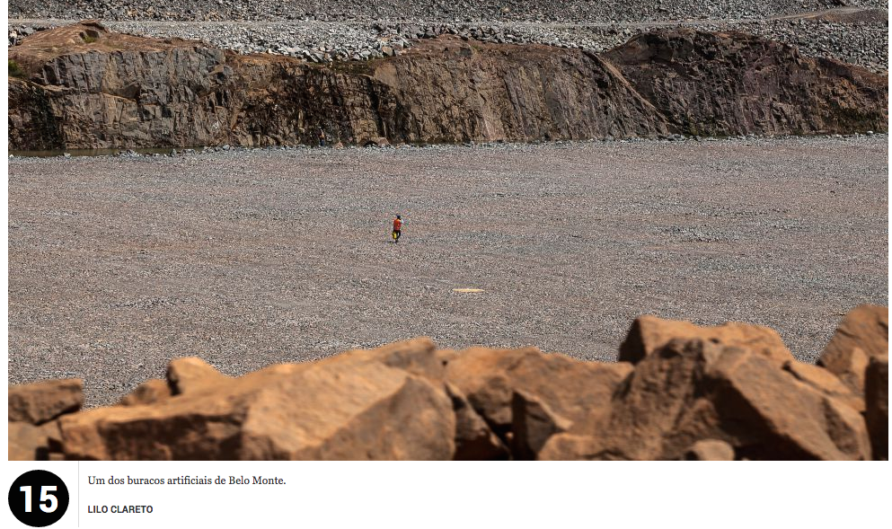
Violação do direito à vida, à liberdade, à segurança e à propriedade de pessoas atingidas pela construção da USINA DE BELO MONTE
DÍVIDA ECOLÓGICA
Fotos da série “A devastação do Xingu em imagens”

Slide 15
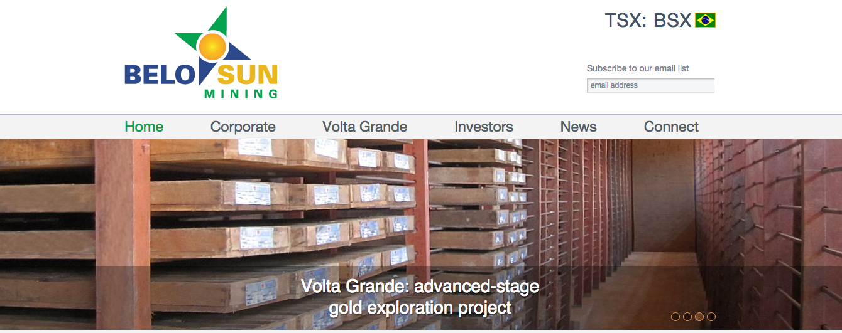
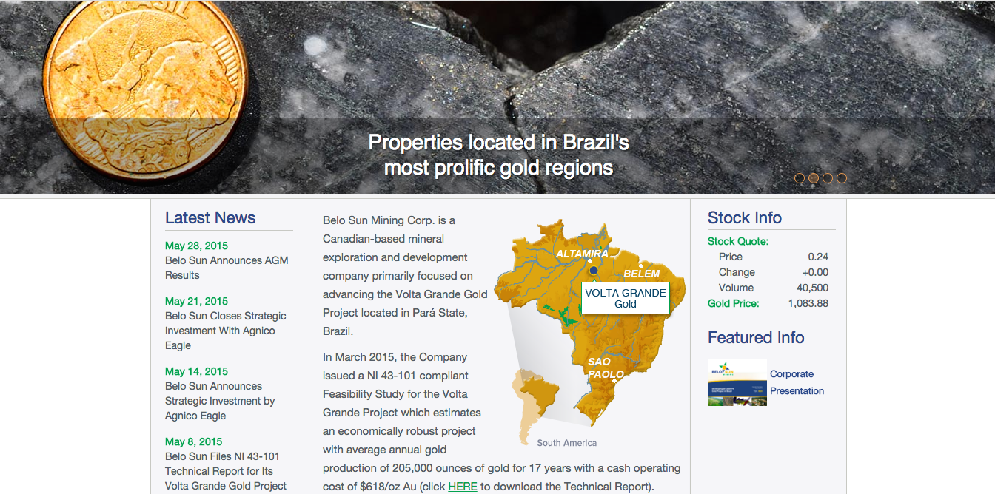
OURO E DIAMANTE EXTRAÍDOS DE BELO MONTE

Slide 16
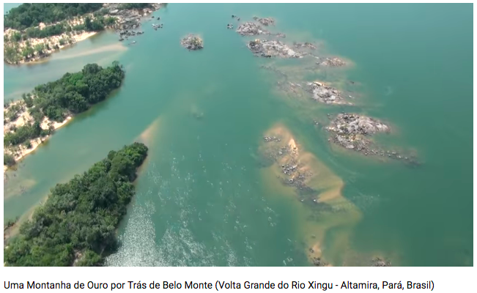
88 MILHÕES DE TONELADAS DE OURO
SENDO EXTRAÍDAS DE BELO MONTE
https://youtu.be/cl2U9xhGwDA

Slide 17
DÍVIDA ECOLÓGICA
Todo o instrumental teórico da Economia do Meio Ambiente, da Economia Ecológica e da Contabilidade Ambiental conduz ao reconhecimento da existência da Dívida Ecológica. Haverá controvérsias quanto à sua amplitude e quanto aos procedimentos para calculá-la e resgatá-la; não, porém, quanto à sua existência.
Entre outros autores, May (1995) aborda, rapidamente, o tema: “... deve haver um caixa para uma ‘dívida ambiental’ destinado às nações cuja base de recursos tem sido pilhadas através dos últimos cinco séculos para satisfazer às insaciáveis demandas do Norte.”
Luiz Henrique Lima
Notes:
Suspensão pagamento encargos aos rentistas (Bonos Global 2012 e 2030) desde novembro/2008
Proposta soberana de recompra do restante da dívida por no máximo 30% de seu valor nominal
The Economist (23/04/2009): “Sr. Correa parece ser incorruptível (...) gasto público cresceu 71% em 2008, resultado de investimentos em escolas e hospitais”
ESTA É A PROVA DA VIABILIDADE POLÍTICA DA AUDITORIA DA DÍVIDA
ENQUANTO ISSO, O GOVERNO BRASILEIRO RECOMPRA TÍTULOS DA DÍVIDA EXTERNA A 130% DO VALOR DE FACE, EM MÉDIA

Slide 18
Papa Francisco fala sobre DÍVIDA ECOLÓGICA
A desigualdade não afeta apenas os indivíduos mas países inteiros, e obriga a pensar numa ética das relações internacionais. Com efeito, há uma verdadeira «dívida ecológica», particularmente entre o Norte e o Sul, ligada a desequilíbrios comerciais com consequências no âmbito ecológico e com o uso desproporcionado dos recursos naturais efetuado historicamente por alguns países. As exportações de algumas matérias-primas para satisfazer os mercados no Norte industrializado produziram danos locais, como, por exemplo, a contaminação com mercúrio na extração minerária do ouro ou com o dióxido de enxofre na do cobre.
Quando os seres humanos destroem a biodiversidade na criação de Deus; quando os seres humanos comprometem a integridade da terra e contribuem para a mudança climática, desnudando a terra das suas florestas naturais ou destruindo as suas zonas húmidas; quando os seres humanos contaminam as águas, o solo, o ar... tudo isso é pecado.
Notes:
Suspensão pagamento encargos aos rentistas (Bonos Global 2012 e 2030) desde novembro/2008
Proposta soberana de recompra do restante da dívida por no máximo 30% de seu valor nominal
The Economist (23/04/2009): “Sr. Correa parece ser incorruptível (...) gasto público cresceu 71% em 2008, resultado de investimentos em escolas e hospitais”
ESTA É A PROVA DA VIABILIDADE POLÍTICA DA AUDITORIA DA DÍVIDA
ENQUANTO ISSO, O GOVERNO BRASILEIRO RECOMPRA TÍTULOS DA DÍVIDA EXTERNA A 130% DO VALOR DE FACE, EM MÉDIA

Slide 19
Papa Francisco relaciona a DÍVIDA FINANCEIRA e a DÍVIDA ECOLÓGICA
A dívida externa dos países pobres transformou-se num instrumento de controle, mas não se dá o mesmo com a dívida ecológica. De várias maneiras os povos em vias de desenvolvimento, onde se encontram as reservas mais importantes da biosfera, continuam a alimentar o progresso dos países mais ricos à custa do seu presente e do seu futuro.
O ambiente humano e o ambiente natural degradam-se em conjunto; e não podemos enfrentar adequadamente a degradação ambiental, se não prestarmos atenção às causas que têm a ver com a degradação humana e social. De facto, a deterioração do meio ambiente e a da sociedade afetam de modo especial os mais frágeis do planeta: «Tanto a experiência comum da vida quotidiana como a investigação científica demonstram que os efeitos mais graves de todas as agressões ambientais recaem sobre as pessoas mais pobres
Notes:
Suspensão pagamento encargos aos rentistas (Bonos Global 2012 e 2030) desde novembro/2008
Proposta soberana de recompra do restante da dívida por no máximo 30% de seu valor nominal
The Economist (23/04/2009): “Sr. Correa parece ser incorruptível (...) gasto público cresceu 71% em 2008, resultado de investimentos em escolas e hospitais”
ESTA É A PROVA DA VIABILIDADE POLÍTICA DA AUDITORIA DA DÍVIDA
ENQUANTO ISSO, O GOVERNO BRASILEIRO RECOMPRA TÍTULOS DA DÍVIDA EXTERNA A 130% DO VALOR DE FACE, EM MÉDIA

Slide 20
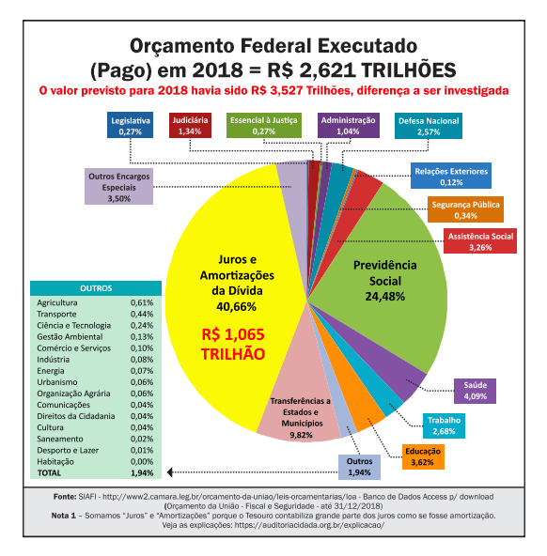
A DÍVIDA PÚBLICA
em sido a justificativa para:
- Cortes de investimentos e gastos sociais
EC 95 (teto por 20 anos)
- Ajuste Fiscal em todas as esferas
- Privatizações
- Contrarreformas
- Desmonte do Estado
- Mecanismos fraudulentos
APENAS 0,13% para Gestão Ambiental

Slide 21
Evidência revelada pela Auditoria Cidadã
“SISTEMA DA DÍVIDA”
Utilização do endividamento como mecanismo de subtração de recursos e não para o financiamento dos Estados
Se reproduz internacionalmente e internamente, em âmbito dos estados e municípios: CRISE EM DIVERSOS ENTES FEDERADOS BRASILEIROS
Dívidas sem
contrapartida
Maior beneficiário:
Setor financeiro
Mecanismos que Geram Dívida
Interferência do FMI
Privilégios Legais, Políticos, Financeiros e Econômicos
Influência do Poder Financeiro
Salvamento Bancário
Sistema da Dívida
Notes:
Suspensão pagamento encargos aos rentistas (Bonos Global 2012 e 2030) desde novembro/2008
Proposta soberana de recompra do restante da dívida por no máximo 30% de seu valor nominal
The Economist (23/04/2009): “Sr. Correa parece ser incorruptível (...) gasto público cresceu 71% em 2008, resultado de investimentos em escolas e hospitais”
ESTA É A PROVA DA VIABILIDADE POLÍTICA DA AUDITORIA DA DÍVIDA
ENQUANTO ISSO, O GOVERNO BRASILEIRO RECOMPRA TÍTULOS DA DÍVIDA EXTERNA A 130% DO VALOR DE FACE, EM MÉDIA

Slide 22
Tese de doutorado de Maria Fátima Lima Pinel UNIZAR/Espanha
Objetivo: desenvolver e aplicar um Modelo de Auditoria Social (M.A.S.) para avaliar as 4 grandes empresas nas quais o Banco de Desenvolvimento Público BNDES participa: BNDESPAR.
Neste estudo, avaliamos o uso, consumo, direito, tratamento, impactos e danos dos bens e recursos comuns, compartilhados entre a sociedade local e a corporação (global) gerenciada pelo governo local, sem transparência, através de 45 itens de insustentabilidade contemplados em 4 dimensões, para os quais foram avaliados os seguintes 4 tipos de gestão:
Ambiental;
Humano-Social;
Governamental; e,
Prestação de Contas a Sociedade Civil.
Insustentáveis principalmente no âmbito da gestão ambiental.
Notes:
Suspensão pagamento encargos aos rentistas (Bonos Global 2012 e 2030) desde novembro/2008
Proposta soberana de recompra do restante da dívida por no máximo 30% de seu valor nominal
The Economist (23/04/2009): “Sr. Correa parece ser incorruptível (...) gasto público cresceu 71% em 2008, resultado de investimentos em escolas e hospitais”
ESTA É A PROVA DA VIABILIDADE POLÍTICA DA AUDITORIA DA DÍVIDA
ENQUANTO ISSO, O GOVERNO BRASILEIRO RECOMPRA TÍTULOS DA DÍVIDA EXTERNA A 130% DO VALOR DE FACE, EM MÉDIA

Slide 23
Tese de doutorado de Maria Fátima Lima Pinel UNIZAR/Espanha
Documentos:
- Demonstrativos Contábeis e do Balanço Social das grandes empresas do Brasil;
- Formulário 20 da Bolsa de Valores de Nova Iorque (NYSE);
- Relatório de Referência Comissão de Valores Mobiliários (CVM);
informes dos organismos e imprensa oficial do Brasil, da Academia, de ONGs e as reivindicações da sociedade civil no Brasil:
a)Consumo de grandes quantidades de água, 92%, além disso (a sociedade civil usa apenas 8% de água doce.) Os cientistas denunciam que: não há transparência quanto ao pagamento pelo uso e as concessões;
b) As empresas alegam usar produção mais limpa, mas o lixo tóxico:
- polui o lençol freático, solos e rios;
- estes resíduos sólidos tóxicos gerados, que são usados na mistura com fenol (veneno), são usados para pavimentar ruas, praças, escolas, campos esportivos e agricultura;
Notes:
Suspensão pagamento encargos aos rentistas (Bonos Global 2012 e 2030) desde novembro/2008
Proposta soberana de recompra do restante da dívida por no máximo 30% de seu valor nominal
The Economist (23/04/2009): “Sr. Correa parece ser incorruptível (...) gasto público cresceu 71% em 2008, resultado de investimentos em escolas e hospitais”
ESTA É A PROVA DA VIABILIDADE POLÍTICA DA AUDITORIA DA DÍVIDA
ENQUANTO ISSO, O GOVERNO BRASILEIRO RECOMPRA TÍTULOS DA DÍVIDA EXTERNA A 130% DO VALOR DE FACE, EM MÉDIA

Slide 24
Tese de doutorado de Maria Fátima Lima Pinel UNIZAR/Espanha
- Desvios de rios são feitos para favorecer suas fábricas, fechando a saída para o mar e prejudicando a pesca dos pescadores locais e causando sérios danos ambientais;
- Contaminam, através de cemitérios clandestinos de animais, frigoríficos e florestas nativas;
- Causam grande desmatamento, utilizando metodologia científica, para transformar rapidamente grandes áreas de mata nativa em latifúndios; e,
- Fazem fracking com investimentos e apoio público: a) acima do aquífero Guarani; e, b) na Amazônia.
Além disso, as empresas não possuem um seguro de responsabilidade ambiental, portanto, como indica uma das empresas, elas correm o risco de serem processadas em outro país pelos danos gerados por suas atuações no Brasil.
Notes:
Suspensão pagamento encargos aos rentistas (Bonos Global 2012 e 2030) desde novembro/2008
Proposta soberana de recompra do restante da dívida por no máximo 30% de seu valor nominal
The Economist (23/04/2009): “Sr. Correa parece ser incorruptível (...) gasto público cresceu 71% em 2008, resultado de investimentos em escolas e hospitais”
ESTA É A PROVA DA VIABILIDADE POLÍTICA DA AUDITORIA DA DÍVIDA
ENQUANTO ISSO, O GOVERNO BRASILEIRO RECOMPRA TÍTULOS DA DÍVIDA EXTERNA A 130% DO VALOR DE FACE, EM MÉDIA

Slide 25
PRECISAMOS DESENCADEAR UM PROCESSO QUE PERMITA:
Reunir pessoas interessadas no tema da Dívida Ecológica
Conhecer outras experiências e fontes de informações sobre Dívida Ecológica, inclusive legislação correlata, a fim de construir uma base de dados local e global
Construir conjuntamente o conceito correto de Dívida Ecológica
Conhecer os instrumentos causadores de danos e impactos ecológicos
Identificar os agentes envolvidos e os responsáveis (ativos e passivos) pela Dívida Ecológica
Estabelecer metodologias e mecanismos para o levantamento da Dívida Ecológica
Estabelecer o período do levantamento da Dívida Ecológica (Atual? Histórico? Antecedentes? Qual o período?)
Chegar a estabelecer a fatura da Dívida Ecológica
Instituir mecanismos de controle social e participação popular na identificação, reparação e punição dos agentes envolvidos na geração de Dívida Ecológica
Notes:
Suspensão pagamento encargos aos rentistas (Bonos Global 2012 e 2030) desde novembro/2008
Proposta soberana de recompra do restante da dívida por no máximo 30% de seu valor nominal
The Economist (23/04/2009): “Sr. Correa parece ser incorruptível (...) gasto público cresceu 71% em 2008, resultado de investimentos em escolas e hospitais”
ESTA É A PROVA DA VIABILIDADE POLÍTICA DA AUDITORIA DA DÍVIDA
ENQUANTO ISSO, O GOVERNO BRASILEIRO RECOMPRA TÍTULOS DA DÍVIDA EXTERNA A 130% DO VALOR DE FACE, EM MÉDIA

Slide 26

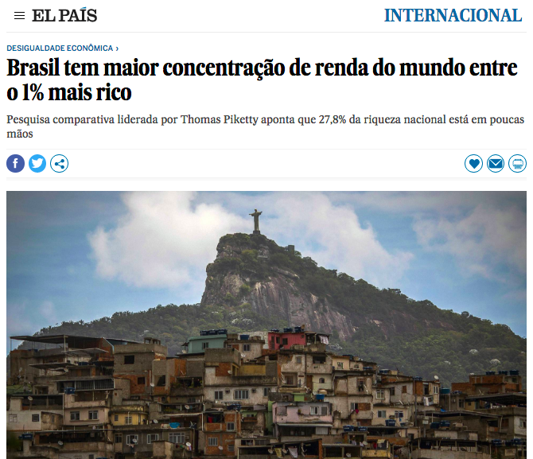
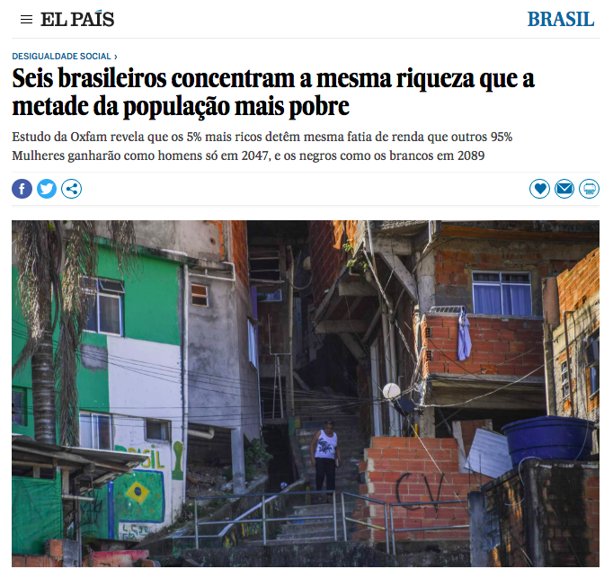
Há gente que rejeita qualquer proposta de modificação do fracassado modelo econômico atual, que só tem provocado miséria, injustiças e atraso.
Nós acreditamos que é urgente mudar.
Notes:
26

Slide 27
Muito grata
Maria Lucia Fattorelli
www.auditoriacidada.org.br
www.facebook.com/auditoriacidada.pagina

